Slide 1
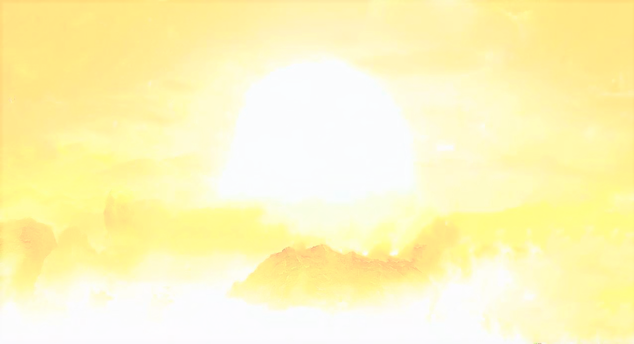
感恩南无释迦牟尼佛（三称）
感恩南无大慈大悲救苦救难广大灵感观世音菩萨（三称）
感恩师父盧軍宏臺長（一称）
给自己念三遍心经
请南无大慈大悲救苦救难广大灵感观世音菩萨慈悲，加持我XXX正信正念，如理如法，修心修行，增上智慧。

Slide 2

师父给世界佛友最后的叮咛
世界佛友大家好！
师父很久没有跟大家见面了，这一年时间师父很想念大家，师父心中时时挂念着每个孩子。你们都是心靈法門的火种，无论师父在哪里，师父永远在你们每个孩子的心里，观世音菩萨的慈悲永远普照着你们的心灵。师父很爱你们！希望你们坚持佛道，永不退转！

Slide 3
师父十几年为了弘法，肉身消耗、背业很重，但是师父一直都在给你们加持。希望你们每天都能够好好学习师父的白话佛法和开示，依教奉行，严守戒律是成佛的基础。多多为众生真心付出，破除自身的我执我相，心中常念佛恩、国土恩、师恩、父母恩、众生恩；成佛的路上需要真心诚心、勇猛精进、心系众生、一心向佛的孩子。

Slide 4
释迦牟尼佛、观世音菩萨和师父会永远加持保佑每个正信正念的好孩子，佛法的传承靠每个佛子薪火相传，师父会引领你们到达彼岸。希望你们珍惜末法时期最后一班法船，众生的苦就是师父的苦，师父愿你们一世修成报佛恩！
师父
2021年11月5日

Slide 5

心、佛、众生三无差别
白话佛法视频开示第85集
200610B

Slide 6
如果你能清净无碍，你进一步修善——因为人的善心非常重要——经常地修善而不执著于善。“我今天做善事了”，不要去执著，善良的人当然做出来善良的事情，恶人当然做出来恶人的事情，精进无为，无所住心，当下即得自在解脱。所以学佛做人，只要你不执著自己所做的一切，能够放下，精进无为，不为自己所得到和拥有的任何一点一滴去执著，你就无所住著，也就是没有一样东西可以罣碍在你的心中，你当然就自在解脱了。
师父今天跟大家把十恶法、十善法还有十念法都讲了，接下来师父跟大家讲一讲，学佛为什么讲究无我。真正修到无我的境界是

Slide 7
不容易的，你修到一定的阶段完全“我空”了，不把自己的名利挂在心中，就是无我。今天别人说这个人升官了、这个人发财了，你已经没有人间的罣碍了，你不会去嫉妒，不会去烦恼，不会产生瞋恨心，不会产生各种的贪心：“为什么我没有，他有？”这样的人就叫无我。但是无我的境界在佛法中又绝对不是空的。你说，无我了是不是空的？“我无我了，没有这个人了，我什么都无所谓了”，空的吗？不空。为什么？你在“不空”当中修成了无我，那么这个空还在不在？还在，因为你色中有空，空中有色。在这个人世间，别人名利都有，你想通了，不跟别人争名争利，你是不是在“空”

Slide 8
中？色即是空。但是人家说“你这个人什么都空了，想通了”，实际上你在人间看得到的财、色、名、食、睡全部都有，你没有空，你看得到，只是你看到之后，你不去做，你解决了，放下了。
凡夫之人总以为，在这个世界上有一个真的“我”存在——真我，“这是我的，那个是我的。你为什么不给我？”实际上人间的一切有什么我的你的？一切都是这个世界的，你来到这个世界也不是你的，你的肉身也是借来的，你的灵魂也是借来的。佛早就告诉我们，当肉体死亡，这个灵魂就永远离开了。所以在人间曾经有过的“我”就是一个假我。大家听到佛陀讲了吗？这就是一个假我，

Slide 9
肉体没了，灵魂离开了肉体，那么剩下的就是一个灵魂的“我”，因为找不到实实在在的一个肉身的“我”，那这个就是假我。
灵魂是自己意识境界的真实存在体。这句话比较深，师父给你们做个解释。意识就是飘渺的、想象的、思维上的，是属于五蕴的。灵魂是自己意识境界的真实存在体，就是你的灵魂当中的一个灵性、灵魂，它是存在的，有这么一个灵的体在你的体内。实际上菩萨告诉我们，这个存在体不是真的你，不是真的“我”字，只是当你出生在人间有了这个肉体之后，你召见了这个灵魂，这个灵魂要进入你这个肉体的时候必须要有一个假我，就是假名。比如你这个人本

Slide 10
来叫什么名字的，给你起个名字之后，你就变成“老张”了。有的人没有给他名字，因为他是第六个孩子，就从小就叫他“小六”，一直到年纪很大了，人家还叫他“小六”，死的时候还叫“王小六”，就是这个意思。实际上，他活到一半的时候名字如果改一改，人家跟他说“你不要叫王小六吧？那你叫什么呢？王富贵。”“好，就叫王富贵吧。”那么从此之后“王小六”就不见了，因为他这个假我体就是“王富贵”了。
一般人看到肉体，相信有一个“我”字的存在。你们一般看到这个人，马上就想起来“我认识他，他是我的朋友，他叫王某某

Slide 11
（或张某某、李某某）”，实际上你的境界已经出偏差了，因为你看到的是一个假我。而菩萨看到的则不一样，比方说这个人骂你，你就知道“这是一个假我，连我自己都找不到我是谁。他骂我的人、讲我的人，他是一个假的”。很多人为什么要面子呢？因为他把自己当成是个真我：“哎呀，我丢脸了” “哎呀，我没面子了”“哎呀，人家怎么看我？
我以后在这个地方上班不丢脸啊？”这个“我”字存在你这个肉身当中。举个简单例子，你戴了一个假面具，套上另外一个人的脸，别人在讲你的时候，是不是感觉“他又不是讲我，他们看见的

Slide 12
都是另外一人”？你这个我相就不见了。
所以在人间虚空的假我，实际上是四大皆空的。为什么四大皆空？它是一个意识的存在。地、水、火、风，风会吹走吗？地也会没有，水也会流走，火也会烧光，风也会没有。人就是这样的，我们常说人是四大假合之身：地是骨头；风就是比如说一个人伤风，人身体上有风寒；还有水就是血液、身体上各种水分的东西，唾液；火，经常说火气大，实际上火就是血脉流量比较快，造成了血液循环加速，然后造成了某个具体的身体部位充血，不能把它调整平复到原来的正常水平，那么火就生起来，火气大了，火烧肝，所以说

Slide 13
肝火旺就要吵架，脾气就大了。所以这都是假的，是一个意识，你可以发脾气，也可以马上不发脾气。我不是曾经跟你们讲过，有一个人在公园里躺在椅子上睡觉，结果有一个人走过来，往他身上一坐，他气得站起来，刚刚想骂，一看对方是个瞎子，马上火气就下去了。为什么刚刚几秒钟之前还要有火气，几秒钟之后就没火气了？因为他知道“这是假的，人家不是真心的，不是有意地来坐在我身上的”，因为明白了这个道理，瞬间转换因缘，那就四大皆空，都是空的。

Slide 14
意识都是空的。你刚刚想做这个事情，怎么突然之间不做了？有的人跟人家讲话，刚刚想发作，突然之间不发作了，他的意识形态起了变化。比方说你们曾经做不到的某件事情，但是你想象“我去做了，我去完成了，这件事情我成功了”，最后自己也记不得这件曾经完成的事情是真的还是假的。比方说我今天叫你去买东西，你没去买，你脑子里想象着“我刚刚走出去，走得辛苦了，正好又下雨，过一会儿雨好不容易停了，我把东西买回来了，拎得很重，后来我回来了”，你这个意识只要存在之后，经过了一个礼拜、两个礼拜、一个月之后，突然之间有个人问你：“上次叫你去买东西

Slide 15
你买了吗？”“好像去了，还碰到下雨呢。”就是这个意思。就是说人的意识是存在的，人只要想象某一件事情，某一件事情就存在了；人把这个意识放弃了，没有这种想象，那么这个意识就不存在。你想象别人会笑你，你会脸红脖子粗，跟人家争、跟人家闹；等到你想象别人没那么看重你，你是谁啊？“人家又不会当我回事的”，你马上就火气消了。这就是佛法让我们懂得的四大皆空。
当修到人相、我相、众生相、寿者相的时候，它也要空。这个四大（四相）皆空和那个四大皆空其实都是空。人空了，走掉的时候众生也会空的，寿者也会空的，我相也会空。所以你要找到生命

Slide 16
的一个本来的“我”，而那个“我”其实表面上是你找到了灵魂中的一个“我”，称之为“我”，这个“我”也是假合的“我”，哪有真正的“我”？师父曾经跟你们讲过，如果一个人造孽很深，判到地狱里去，把他魂魄打散之后，这个“我”就没了，从此以后就没这个“我”了。所以任何人不要认为这个世界上有一个真正的“我”。我们在九识田中的意识，那才是佛性，是真正的灵魂，都不能说是一个“我”，是你的灵魂，称它在九识田中的本性、佛性，称它什么都可以，只是一个名称。你称它什么也不对，它都是一个没有名称的真正的意识、灵体。

Slide 17
《金刚经》曾经讲过“须菩提！凡夫者，如来说即非凡夫，是名凡夫”，这句话什么意思？佛陀告诉他的弟子须菩提说：凡夫者，如来说即非凡夫。就是佛说：你这个人是凡夫，其实你也并不是凡夫，只是名称说你是凡夫。举个简单例子，我说你这个人整天懒惰，这个懒惰是名懒惰，不是你真正的懒惰，因为你以后不懒惰了，这个名称就没了。大家听懂了吗？只是个名称，“是你懒惰”。所以佛为什么要说既是凡夫又不是凡夫呢？是名称上称为凡夫。是名称上说你“小懒胖子”“小懒鬼”；等到你长大了，非常地勤奋，你这个懒胖子和小懒鬼还有吗？曾经称过的，是名懒鬼。

Slide 18
所以实际上凡夫经过学佛修心，可以变成非凡夫。谁说你是凡夫？谁说你是俗子？你改变了，你已经非凡夫了；你改变了，你是非俗子。学佛人在红尘中又并非出家，所以是名凡夫，我们没出家，在家，所以说我们是凡夫；但是我们的境界又脱离了凡夫俗子，所以非凡夫。《金刚经》就是精彩在这种地方。学佛人和凡夫俗子，圣人和菩萨，其实都是一个假名字，因为凡夫可以变成圣人，圣人可以变成凡夫；俗子可以变成菩萨，菩萨可以变成一个俗子。这就是告诉我们，这个世界上没有真正的凡夫，只是名称上称为凡夫，

Slide 19
名称上称为菩萨，名称上称为佛而已。一个凡夫找到了自己的本性，即非凡夫。你找到了本性，你还是凡夫吗？一个孩子很懒，从此以后知道不能懒，要好好地努力，他已经不是一个懒胖子了。一个居士能够拥有佛性，他就是佛，他即非凡夫俗子。
众生平等。师父把禅宗那些经典的语言告诉大家，众生平等。禅宗认为禅文化那是智慧，心、佛、众生三无差别。你的心、佛，还有众生，都没有差别。心是什么？心开悟了，它就是佛，心就是佛，所以心、佛，那是一起的，叫心佛合一。既然此心即是佛，如

Slide 20
果佛还没悟道，就是凡夫，就和众生一样。因为凡夫和众生一样，所以三无差别。我们经常说：你好好修，你就是佛；你好好修，你就是菩萨；你本来是天上下来乘愿再来的菩萨，你没有好好修，就是凡夫俗子。
佛曾经说过，我们没有度众生——当年这个文字就这么翻译的，那么佛为什么讲我们没有度众生？当你开悟了、无我了，谁来度众生？不是你，无我了，你还有谁来度众生？不是你，所以无我了。你修持证得了真正的无我，谁在度众生？没有人度众生。因为无我

Slide 21
了，我们哪里去了？没有了。就是“我今天帮了别人做了一件好事，做过了，我完全忘记了，无我了”，你还记得你在做一件好事吗？没有了，做过这件好事就存在于空间，空间就是空了。所以很多人做了好事不留名，他的境界就很高；做了好事，“这件事我做的，那件事我做的”，这个人的境界就不高，所以他没有证得空性。我现在讲这些话，你们明白吗？所以师父叫你们要懂得什么是佛，佛就是了却了我相，没有我相，那你就是佛，证得了证悟的空性。

Slide 22
【思考】
为何在人间曾经有过的“我”就是一个假我。
如何理解心、佛、众生三无差别。
【佛学常识】
无我 假我
四大皆空 四相皆空
三无差别 心佛合一

Slide 23
【记诵】
清净无碍，精进无为，无所住心，当下即得自在解脱。完全“我空”了，就是无我。无我的境界在佛法中又绝对不是空的。色中有空，空中有色。
灵魂是自己意识境界的真实存在体。在人间虚空的假我，实际上是四大皆空的。它是一个意识的存在。意识都是空的。我们在九识田中的意识，那才是佛性，是真正的灵魂，都不能说是一个“我”，你称它什么也不对，它都是一个没有名称的真正的意识、灵体。
《金刚经》曾经讲过“须菩提！凡夫者，如来说即非凡夫，是名凡夫”，众生平等。心、佛、众生三无差别。心开悟了，它就是佛，心就是佛，所以心、佛，那是一起的，叫心佛合一。
佛就是了却了我相，没有我相，那你就是佛，证得了证悟的空性。

Slide 24
很多人以为，自己的肉身就是“我”。
其实，真正的我，那是你的慧命，是你的灵魂，并不是肉身。
人的一生为了这个假我，想尽办法在取悦它；
为了这个假我，天天用名利在包装它；
甚至为了这个肉身的我,造下很重的业障,再次踏上轮回的六道。
转染为净，转凡为圣。
领悟佛法的真谛，究其真谛，非空非有，只是因缘而生，因缘而灭。
师父每日佛言佛语（2021年1月27日）

Slide 25
人都要面子，殊不知面子是“我相”的根。
学佛人很要面子，就会把“我”看得很大。
犹如人的细胞一样，每天死一批，新陈代谢，霎那间又生出一批新的细胞。
犹如人，每天会生出很多念头，然而瞬间又会灭度念头。
这一切都是，无常缘起，千变万化。
只有如如不动的本性，才可以看到真实的生命。
学会拥有当下，人生才不会活在回忆与悲哀中；
只有广种善缘，才能脱离苦难。

Slide 26
真心去做每一件善事，你就会拥有智慧本然。
修心人想去除心中的障碍，必须看破每件事的五蕴。
看不清一件事物和人的本性和空性，你就会在假我中陶醉，你会享受短暂人间的乐趣。
只有当你看破，你才能解脱放下，你才能理解真性是什么。
智慧就是力量，智慧就是圆满。
缠苦缠果想解脱，苦集灭道要知道。
轮回因缘苦恼空，涅槃灭度证悟中。
师父每日佛言佛语《解脱》（2021年2月28日）

Slide 27
本次共修如有不如理不如法的地方，请南无释迦牟尼佛，南无观世音菩萨，恩师盧軍宏臺長，龙天护法慈悲原谅，给我们智慧。加持我们正信正念、如理如法的修心修行，破一品无明，证一分法身！
结 束 语
感恩南无释迦牟尼佛！
感恩南无观世音菩萨！
感恩师父！
感恩大家！

